Slide 1

МАТРИЦЯ БРЕНДІВ · 1 З 2
01
Сегменти 1 і 2: готовий рис і рис під окріп
Це два сегменти, які конкурують із нами напряму. Усередині сегмента бренди відсортовані від найдешевшого до найдорожчого.
БРЕНД
КРАЇНА
ФОРМАТ
SKU
ЦІНА ЗА УПАКОВКУ
ЩО ЦЕ ТАКЕ
ДЕ ПРОДАЄТЬСЯ
СЕГМЕНТ 1 · ГОТОВИЙ РИС ДО РОЗІГРІВУ
Мікрохвильовка 60–90 с. Маса — готової страви
Ben's Original
ЄС
Пауч
13
45–179 грн
Пауч від Mars. Мікрохвильовка 90 с. Єдиний у мережевому роздрібі
Мережа + маркетплейс
Маркел
Україна
Пауч
1
94–96 грн
Український реторт для військторгу
Військторг
Portion
Україна
Пауч
1
109 грн
Український реторт 350 г. Найдешевший грам категорії
Маркетплейс
Bibigo
Корея
Чаша
1
135–189 грн
Корейський лоток білого рису. Розігрів 90 с
Фудшопи + маркетплейс
Ottogi
Корея
Чаша
10
225–356 грн
Корейська чаша з м'ясом і соусом. Розігрів 2 хв
Азійські фудшопи
Clearspring
ЄС
Пауч
1
252–446 грн
Органічний пауч з ЄС. Найдорожчий пауч ринку
Маркетплейс + спец.
Adventure Menu
ЄС
Пауч/Дойпак
5
315–483 грн
Реторт 400 г + сублімат 110 г. Два формати в одному бренді
Туризм
СЕГМЕНТ 2 · СУХИЙ РИС ПІД ОКРІП
Окріп 5–10 хв. Маса — сухого продукту
Henan
Китай
Чаша
8
83–156 грн
Китайська чаша сухого рису. Залити окропом на 8 хв
Азійські фудшопи + МП
Gallina Blanca
ЄС
Чаша
2
229 грн
Іспанський інстант-рис у чаші 84 г. Окріп
Спец. магазин
Qiaoshanmei
Китай
Пакет
2
501 грн
Китайський рис у пакеті під окріп
Азійський фудшоп
Ціна — роздріб за одну упаковку, без оптових порогів. Зріз 22–23.09.2026. Adventure Menu має дві технології: реторт 400 г (сегмент 1) і сублімат 110 г (сегмент 4).

Slide 2
МАТРИЦЯ БРЕНДІВ · 2 З 2
02
Сегменти 3 і 4: саморозігрів і сублімація
Ці два сегменти з нами не конкурують: інший привід споживання і інший канал. Показані, щоб було видно всю категорію.
БРЕНД
КРАЇНА
ФОРМАТ
SKU
ЦІНА ЗА УПАКОВКУ
ЩО ЦЕ ТАКЕ
ДЕ ПРОДАЄТЬСЯ
СЕГМЕНТ 3 · САМОРОЗІГРІВ
Хімічний нагрівач 15 хв. Без техніки й окропу
Haidilao
Китай
Коробка
10
380–1190 грн
Коробка з хімічним нагрівачем. Готується без техніки
Туризм + фудшопи
Zihaiguo
Китай
Коробка
1
735 грн
Коробка-саморозігрів 440 г
Азійський фудшоп
Rongcheng Haoji
Китай
Коробка
1
735 грн
Коробка-саморозігрів 440 г
Азійський фудшоп
Mo Xiao Xian
Китай
Чаша
2
931 грн
Китайська чаша-саморозігрів. Найдорожча чаша ринку
Азійський фудшоп
СЕГМЕНТ 4 · СУБЛІМАЦІЯ
Сушіння виморожуванням. Похід і армія
Харчі
Україна
Дойпак
4
83–321 грн
Український сублімат для туризму й армії
Туризм
James Cook
Україна
Дойпак
4
55–156 грн
Український сублімат. Найширша вітчизняна лінійка
Туризм
!FEST
Україна
Дойпак
1
133–140 грн
Український сублімат, львівський бренд
Туризм
Їжа в Похід
Україна
Дойпак
2
130–145 грн
Український сублімат, власний магазин
Власний магазин
SubliMate
Україна
Дойпак
3
290–370 грн
Український сублімат
Туризм
Trek'n Eat
ЄС
Дойпак
2
269–715 грн
Німецький сублімат для туризму
Туризм
Adventure Food
ЄС
Дойпак
1
492 грн
Нідерландський сублімат
Туризм
Travellunch
ЄС
Дойпак
7
275–889 грн
Німецький сублімат. Найширша імпортна лінійка
Туризм
Mountain House
США
Дойпак
2
699 грн
Американський сублімат. Найдорожчий грам категорії
Туризм
Ціна — роздріб за одну упаковку. Trek'n Eat: маса на картках продавців не вказана. Зріз 22–23.09.2026.

Slide 3
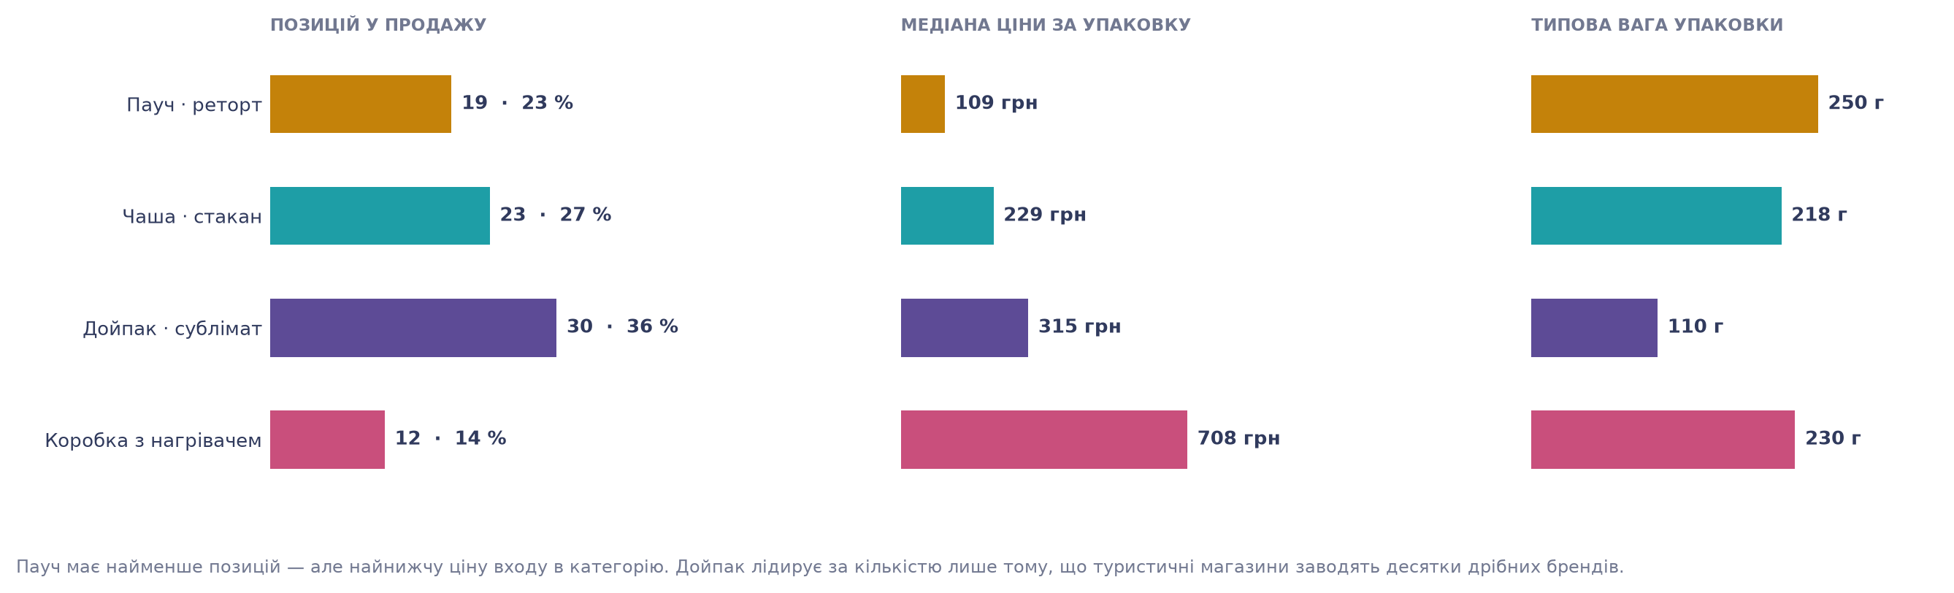
ФОРМАТИ УПАКОВКИ
03
Який формат насправді найпопулярніший
Кількість позицій і ціна дають протилежні відповіді. Розбираємо, яка з них релевантна.
ПОПУЛЯРНІСТЬ ≠ ПОЛИЦЯ
ВІКНО ПОРЦІЇ 210–250 Г
РЕКОМЕНДАЦІЯ ФОРМАТУ
Дойпак лідирує за кількістю позицій (30 із 84), але це артефакт каналу: туристичні магазини заводять по 1–2 SKU від десятка дрібних брендів.
За доступністю для покупця виграє пауч: 109 грн проти 315 грн у дойпака.
Чаша й пауч конкурують у тому самому ваговому вікні — це порція «обід на одну людину».
16 позицій із 84 лежать у 220–250 г. Саме під цю вагу вже привчений покупець Ben's Original і Bibigo.
ПАУЧ 240–250 Г — для мережевої полиці: найнижча ціна входу, вага збігається з лідером категорії.
СТАКАН 150 Г — для азійського каналу: прямий конкурент Ottogi та Henan за вдвічі нижчою ціною.
Розподіл 84 позицій за типом паковання з карток продавців, 22–23.09.2026.

Slide 4
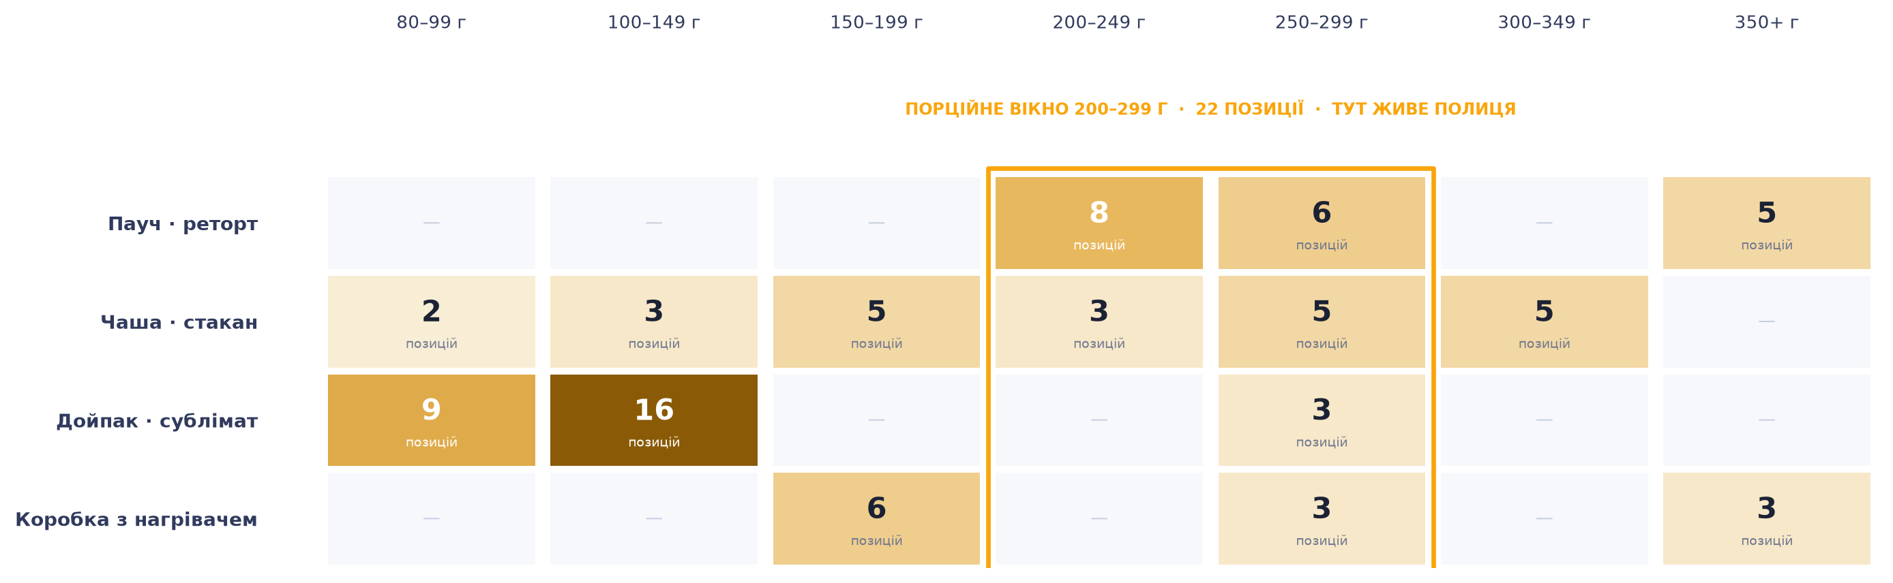
МОДЕЛЬ ФОРМАТУ І ВАГИ
04
Яке поєднання упаковки й грамажу тримає ринок
Кожна клітинка — скільки позицій категорії має цей формат у цій ваговій смузі.
ПОРЦІЙНЕ ВІКНО
НАЙЩІЛЬНІША КЛІТИНКА
ПАУЧ ЖИВЕ ТІЛЬКИ ТУТ
ЧАША ПРАЦЮЄ СКРІЗЬ
200–299 г
дойпак 100–149 г
220–250 г
84–320 г
22 позиції: пауч 14, чаша 8.
Одна порція на одну людину.
16 позицій — але це сухий
сублімат, інший привід.
14 із 19 паучів. Поза вікном —
лише укр. реторт 350 г.
Єдиний формат, присутній у шести
вагових смугах із семи.
84 позиції; 2 без указаної маси (Trek'n Eat) до крос-табу не входять. Вага — за картками продавців; для сухих продуктів це маса до заливання.

Slide 5
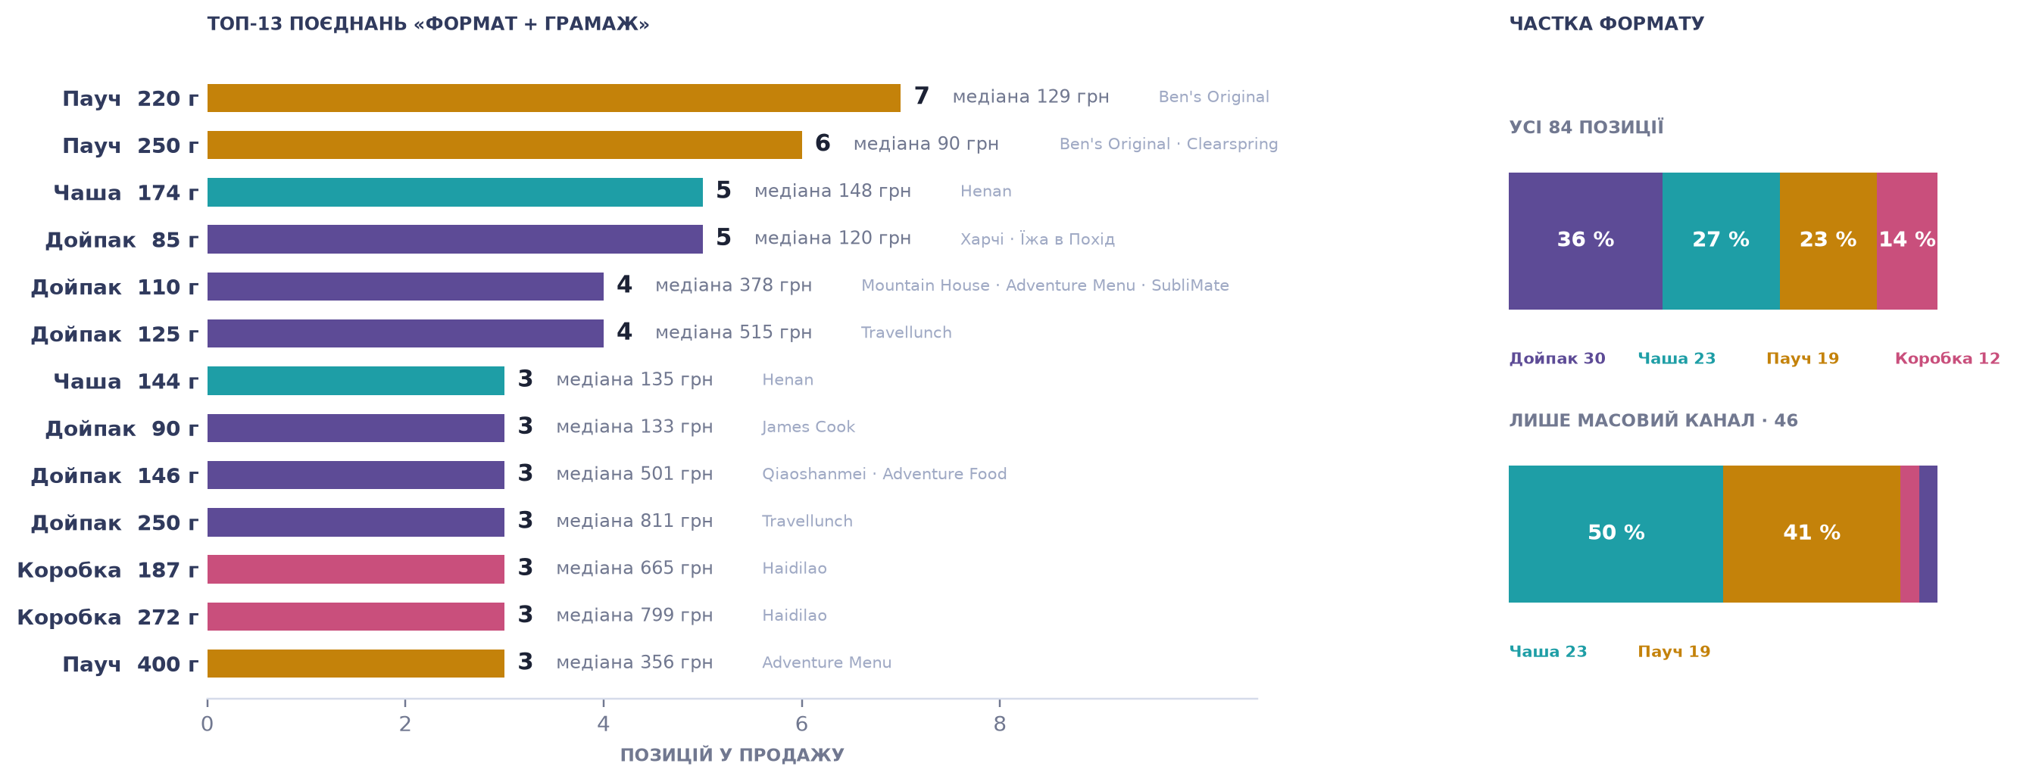
НАЙПОПУЛЯРНІШІ ФОРМАТИ
05
Які упаковки ринок обирає найчастіше
Ліворуч — конкретні поєднання формату й ваги. Праворуч — частка формату в усій категорії та окремо в каналах, куди ходить масовий покупець.
#1 НА РИНКУ
НАЙДЕШЕВШИЙ ВХІД
#1 В АЗІЙСЬКІЙ НІШІ
БЕЗ OUTDOOR-КАНАЛУ
Пауч 220 г
Пауч 250 г
Чаша 174 г
чаша + пауч
7 позицій, усі Ben's Original.
Медіана 129 грн.
6 позицій, медіана 90 грн —
найнижчий цінник категорії.
5 позицій Henan, 148 грн.
Прямий конкурент нашого стакана.
91 % позицій, доступних масовому
покупцю. Дойпак падає з 36 % до 4 %.
Поєднання з двома й більше позиціями; 13 поєднань покривають 52 із 84 позицій. Медіана ціни — за позиціями цього поєднання. «Масовий канал» — мережа, маркетплейси та спеціалізовані фудшопи (46 позицій); outdoor- і мілітарі-рітейл виключено.

Slide 6
КАРТА СЕГМЕНТІВ
06
До якого сегмента належить кожен слайд з брендами
Наступні слайди дослідження — картки брендів. Ось що на них, за сегментом і форматом.
ЩО НА СЛАЙДІ
СЕГМЕНТ
ФОРМАТ
ВАГА
ЦІНА ЗА УПАКОВКУ
Ben's Original · 13 позицій
СЕГМЕНТ 1 · ГОТОВИЙ РИС ДО РОЗІГРІВУ
ПАУЧ
220–250 г
45–179 грн
Мікрохвильовка 60–90 с
Ottogi · 10 позицій
СЕГМЕНТ 1 · ГОТОВИЙ РИС ДО РОЗІГРІВУ
ЧАША
217–320 г
225–356 грн
Мікрохвильовка 60–90 с
Henan · 8 позицій
СЕГМЕНТ 2 · СУХИЙ РИС ПІД ОКРІП
ЧАША
144 і 174 г
83–156 грн
Окріп, 5–10 хв
Bibigo, Clearspring, Portion, Маркел
СЕГМЕНТ 1 · ГОТОВИЙ РИС ДО РОЗІГРІВУ
ЧАША + ПАУЧ
210–350 г
94–446 грн
Мікрохвильовка 60–90 с
Haidilao · 10 позицій
СЕГМЕНТ 3 · САМОРОЗІГРІВ
КОРОБКА
165–360 г
380–1 190 грн
Хімічний нагрівач, 15 хв
Mo Xiao Xian, Zihaiguo, Rongcheng Haoji
СЕГМЕНТ 3 · САМОРОЗІГРІВ
ЧАША + КОРОБКА
275–440 г
735–931 грн
Хімічний нагрівач, 15 хв
Travellunch, Trek'n Eat, Mountain House
СЕГМЕНТ 4 · СУБЛІМАЦІЯ
ДОЙПАК
110–250 г
269–889 грн
Сушіння виморожуванням
Adventure Menu, SubliMate
СЕГМЕНТ 4 · СУБЛІМАЦІЯ
ПАУЧ + ДОЙПАК
110–400 г
290–483 грн
Сушіння виморожуванням
James Cook, Їжа в Похід, Харчі, !FEST
СЕГМЕНТ 4 · СУБЛІМАЦІЯ
ДОЙПАК
80–100 г
55–321 грн
Сушіння виморожуванням
Суміжна полиця · консерва
СЕГМЕНТ 5 · СУМІЖНА ПОЛИЦЯ
БЛЯШАНКА
250–350 г
63–160 грн
Консерва, готова до вживання
ЯК ЧИТАТИ ДАЛІ
Сегменти 1 і 2 — наш конкурентний сет: той самий привід споживання і той самий канал. Сегменти 3 і 4 з нами не конкурують. Сегмент 5 — консерва, що вже стоїть у мережі.
Сегментація за технологією приготування: вона визначає і ціну, і канал продажу. Зріз 22–23.09.2026.

Slide 7
РИТЕЙЛ-АУДИТ
07
Що з готового рису реально стоїть у мережах
Суцільна перевірка каталогів Ашан, Сільпо, METRO, NOVUS, МегаМаркет, Ultramarket, ЕКО маркет, Epicentr, Космос — 28.09.2026.
ЗБЕРІГАННЯ ПРИ КІМНАТНІЙ · НАШ СЕТ
12 SKU
МЕРЕЖА
ЩО САМЕ СТОЇТЬ
ФОРМАТ
SKU
ЦІНА ЗА УПАКОВКУ
ПОХОДЖЕННЯ
Сільпо
Ben's Original / Uncle Ben's Express
пауч 220–250 г
11
90–179
Mars · ЄС
МегаМаркет · Ultramarket
The Local Food по-тайськи з куркою
лоток 350 г
1
207
Україна
ОХОЛОДЖЕНА КУЛІНАРІЯ · 2–5 ДІБ
11 SKU
Ашан
«Легко!» рис з овочами та курячим фрікасе
лоток 280 г
1
112
Україна
Сільпо
«Чіл Міл» рис паровий · рис з яйцем і овочами
лоток
2
75
Україна
Сільпо
Боули з рисом · теріякі · рис по-китайськи
кулінарія
6
139–439
Україна
NOVUS
«Майстри Смаку» рис з овочами
кулінарія
1
299
Україна
МегаМаркет · Ultramarket
Рис японський з овочами
кулінарія
1
366
Україна
СУМІШ ПІД ВАРІННЯ · НЕ ГОТОВИЙ ПРОДУКТ
3 SKU
Ашан · NOVUS · МегаМаркет · Сільпо
«Жменька» Tasty Mix басматі з овочами
пакет 200 г
1
89–92
Україна
NOVUS · Сільпо
Trapeza басматі з карі по-індійськи
пакет 250 г
1
59–85
Україна
МегаМаркет · Ultramarket
«Зерновита» рис з овочами
пакет 500 г
1
78
Україна
КАТЕГОРІЇ НЕМАЄ
0 SKU
METRO
готового рису немає
—
—
—
лише крупа 1–10 кг
AMBIENT-ПОЛИЦЯ — ЦЕ 12 SKU НА ВСЮ КРАЇНУ
METRO — НУЛЬ
11 із них — Ben's Original у «Сільпо». Єдина інша позиція: український лоток The Local Food по-тайськи 350 г за 207 грн у МегаМаркеті.
Cash&Carry тримає лише крупу 1–10 кг під власними марками Metro Chef і Aro. Формат обслуговує HoReCa, не кінцевого покупця.
Джерело: відкритий каталожний API zakaz.ua (Ашан, METRO, NOVUS, МегаМаркет, Ultramarket, ЕКО маркет, Epicentr, Космос) та sf-ecom-api.silpo.ua — 28.09.2026. Фоззі Cash&Carry перевірити не вдалося: каталог закритий ботозахистом.

Slide 8
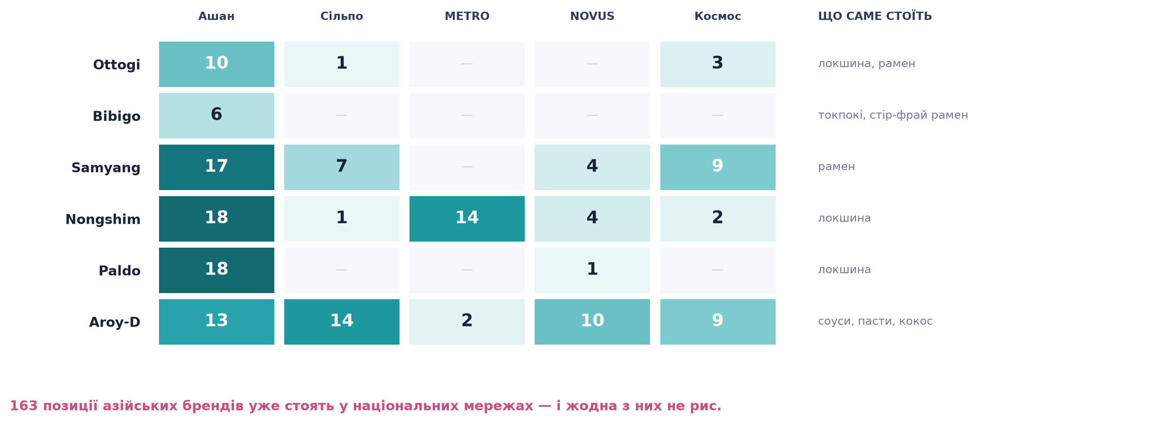
АЗІЙСЬКІ БРЕНДИ В МЕРЕЖАХ
08
Ottogi і Bibigo вже на полиці — але тільки з локшиною
Ці бренди продають рис у чашах по 225–356 грн, але завозять у мережі лише локшину й рамен. Полиця під них уже відкрита — рису на ній немає.
ВХІД У МЕРЕЖУ ВЖЕ ПРОБИТИЙ
НІХТО ПРОСТО НЕ ЗАВІЗ РИС
ВІКНО МОЖЕ БУТИ КОРОТКИМ
Ottogi має 14 позицій у трьох мережах, Bibigo — 6 в «Ашані». Імпортер, договір із мережею і місце на полиці під ці бренди вже є.
Ті самі Ottogi і Bibigo продають чаші з рисом по 225–356 грн — але лише в азійських фудшопах. У мережу зайшла тільки локшина.
Імпортер Ottogi додасть рисові SKU до наявного лістингу швидше, ніж ми збудуємо свій з нуля. Це аргумент заходити зараз.
Підрахунок позицій за відкритими каталогами мереж, 28.09.2026. Ураховано позиції, де назва бренду є в назві товару. «З них рис» — жодної позиції готового чи сирого рису під цими брендами в жодній із перевірених мереж.

Slide 9
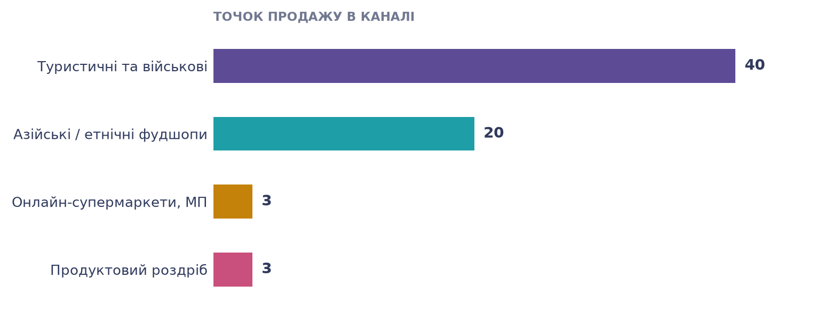
КАНАЛИ ПРОДАЖУ
09
Де продається категорія і кому
Дві осі: точка продажу і покупець, який у неї приходить. Вони не збігаються.
Продуктовий роздріб
ЦІЛЬОВИЙ КАНАЛ
МЕРЕЖІ НАЦІОНАЛЬНОГО ПОКРИТТЯ · 3 МЕРЕЖІ
Сільпо · МегаМаркет · Ultramarket. Решта 14 перевірених мереж категорії не мають
ПОКУПЕЦЬ: Масовий покупець · щоденне харчування
Онлайн-маркетплейси
ЦІЛЬОВИЙ КАНАЛ
УНІВЕРСАЛЬНІ МАЙДАНЧИКИ · 3 МАЙДАНЧИКИ
MAUDAU · Rozetka · Prom
ПОКУПЕЦЬ: Масовий покупець · плановане замовлення
Спеціалізований фудрітейл
ЦІЛЬОВИЙ КАНАЛ · ВХІД
АЗІЙСЬКІ ТА ЕТНІЧНІ МАГАЗИНИ · 20 МАГАЗИНІВ
КАНАЛ І ПОКУПЕЦЬ — РІЗНІ ОСІ
Смак Кореї · Тайякі Март · Pulsar · Апетітаріум · Gurmissimo · Edison Lee · OMG! Asia · СНЕКІС · DCM · Скарби Азії · AsiaStyle · ASIA FOODS · Wèi Māo · AsianFoods · Asia Goods Store · SushiPovar · KladezGroup · Sweet Svitt · Товари з Іспанії · Asia Foods Trade
Outdoor- і мілітарі-рітейл дає 40 із 66 точок продажу, але це не наш канал: туди приходять по автономне харчування в дорогу, а не по обід.
Саме тому 30 із 84 позицій категорії — сублімат у дойпаку. Він домінує за кількістю SKU й не конкурує з нами за привід споживання.
Наш вхід — 20 азійських фудшопів: там уже стоять Ottogi і Henan, прямі конкуренти нашого стакана, і там покупець знає категорію.
ПОКУПЕЦЬ: Покупець азійської кухні · знає категорію
Outdoor- і мілітарі-рітейл
НЕ НАШ ПОКУПЕЦЬ
ТУРИСТИЧНІ ТА ВІЙСЬКОВІ МАГАЗИНИ · 40 МАГАЗИНІВ
ALANTUR · Highlander · ForCamp · Гайдамака · Freeride · MK-Sport · Daruy · Tactico · Лєєр · Activity та ще ~30
ПОКУПЕЦЬ: Турист і військовий · автономне харчування
ЯК РАХУВАЛИ
Точка продажу = окремий продавець, у якого в каталозі є хоча б одна з 84 позицій категорії. Рахували поіменно за картками товару: у кожній картці вказано продавця. Продуктовий роздріб (3): Сільпо, МегаМаркет, Ultramarket — перевірено суцільно через каталожні API 9 мереж 28.09.2026. Маркетплейси (3): MAUDAU, Rozetka, Prom. Фудшопи (20) і outdoor (40) — за зрізом 22–23.09.2026; в outdoor поіменно ідентифіковано 28 із 40, решта продають ті самі сублімати. Агрегатори zakaz.ua і GoToShop не рахуються як точки продажу: вони віддають товар чужих мереж.

Slide 10
ГОЛОВНЕ
10
Шість висновків, які визначають рішення
Що дає зіставлення ринкового зрізу з нашою фінансовою моделлю.
НАША НАЙДЕШЕВША ПОЛИЦЯ
РОЗРИВ ДО МЕДІАНИ ПАУЧА
НАШ НАЙКРАЩИЙ ФОРМАТ
133 грн
+22 %
стакан
BSCM пауч 150 г.
Медіана пауча — 109 грн.
Дешевше за нас у мережі
не буде без зміни FOB.
BSCM 150 г — 139 грн проти
Ottogi 225–356 грн.
ПОТЕНЦІАЛ 40′ FCL
SKU ПОЗА РИНКОМ
ЦІЛЬОВА ПОЛИЦЯ
−12 %
2 з 7
129 грн
Собівартість і полиця
падають лише від логістики.
ONE'S Fried Rice 332 грн
і подвійний стакан 219 грн.
Стакан BSCM 150 г.
Потрібен FOB $0,480.
ЩО РОБИТИ
НА ЧОМУ ТРИМАЄТЬСЯ ВИСНОВОК
1. Заводити азійський формат — стакан BSCM 150 г. Це єдина наша позиція, що б'є прямого конкурента ціною: −38 % до медіани Ottogi.
2. Пауч 240 г у мережу не заходить проти Ben's Original без FOB ≤ $0,405.
3. ONE'S Fried Rice 200 г — перерахувати або зняти: 332 грн проти Ottogi 255 грн.
1. Полиця рахується як собівартість × 3,5 за поточних умов: бонус мережі 25 %, цільова маржа 35 %, націнка мережі 1,40.
2. Ринкові ціни — роздріб за одну упаковку в 64 точках продажу, зріз 22–23.09.2026.
3. Азійський стакан — єдиний наш формат, що входить дешевше за діючого лідера ніші.
Джерела: Eurostat Comext (CN 1904 90 10), 17 мереж zakaz.ua, «Сільпо», Prom, Rozetka, MAUDAU, спеціалізовані фудшопи — 22–23.09.2026 · RICE_PRICING_Slelf_.xlsx · RTE_Rice_Suppliers.pptx

Slide 11

ЦІНА ЗА УПАКОВКУ
11
Де ми стоїмо: від найдешевшої до найдорожчої
Усі ринкові якорі й усі сім наших товарних груп на одній шкалі. Помаранчеве — ми.
МИ В ВІКНІ ПОЛИЦІ
АЛЕ НЕ В ЙОГО НИЗУ
ДВІ ГРУПИ ВИПАЛИ
6 із 7 наших груп потрапляють у 45–180 грн
наш мінімум 133 грн проти медіани пауча 109 грн
подвійний стакан 219 грн і ONE'S 332 грн
Наша полиця розрахована за фінмоделлю: 20′ FCL навалом, курс 45 грн/$, бонус мережі 25 %, цільова маржа 35 %, націнка мережі 1,40. Для кожної групи показано найдешевший SKU.

Slide 12
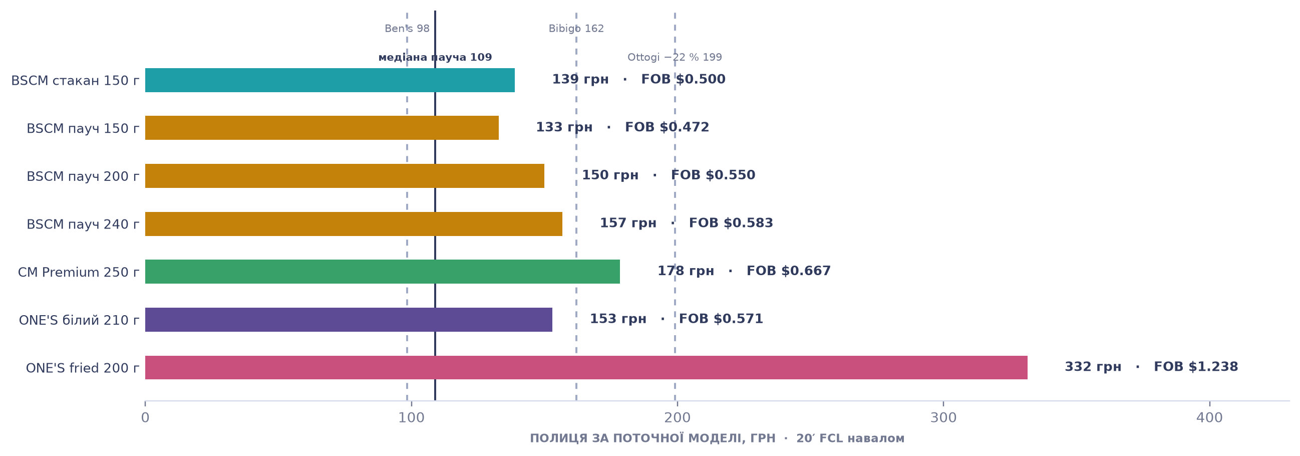
ФІНМОДЕЛЬ ПРОТИ РИНКУ
12
Скільки коштує кожен наш формат на полиці
Полиця = собівартість × 3,5 за поточних умов. Вертикальні лінії — ринкові цілі.
ЯКИЙ FOB ПОТРІБЕН ПІД ЦІЛЬОВУ ПОЛИЦЮ
МЕДІАНА ПАУЧА
BEN'S МЕДІАНА
ПОЛИЦЯ 129 ГРН
ПАРИТЕТ BIBIGO
OTTOGI −22 %
109 грн
$0,405
98 грн
$0,366
129 грн
$0,480
162 грн
$0,602
199 грн
$0,740
полиця = FOB × 268,9 (20′ FCL) · × 241,1 (40′ FCL) · кожні $0,10 зниження FOB знімають 27 грн з полиці
Перехідний коефіцієнт FOB → собівартість (1,7074 для 20′ FCL і 1,5306 для 40′ FCL) виведено з даних RTE_Rice_Suppliers для BSCM Jasmine 240 г і перевірено на решті BSCM і CM Premium. FOB ONE'S у пропозиції не вказаний — $1,238 і $0,571 це ОЦІНКА за тим самим коефіцієнтом.

Slide 13
РЕКОМЕНДАЦІЯ · ФОРМАТ
13
Що заводити: азійський стакан як герой лінійки
Три кандидати, оцінені за конкурентною позицією, а не за собівартістю.
РЕКОМЕНДУЄМО
ДРУГИЙ ПРІОРИТЕТ
НЕ ЗАВОДИТИ ЗАРАЗ
BSCM · СТАКАН 150 Г
ONE'S · ЛОТОК 210 Г
BSCM · ПАУЧ 240 Г
139 грн
153 грн
157 грн
полиця за фінмоделлю
полиця за фінмоделлю
полиця за фінмоделлю
ПРЯМИЙ КОНКУРЕНТ
ПРЯМИЙ КОНКУРЕНТ
ПРЯМИЙ КОНКУРЕНТ
Ottogi 225–356 грн · Henan 83–156 грн
Bibigo 210 г · 135–189 грн
Ben's Original 45–179 грн, медіана 90 грн
НАША ПЕРЕВАГА
НАША ПЕРЕВАГА
НАША ПОЗИЦІЯ
−45 % до медіани Ottogi (255 грн)
Той самий грамаж, ціна в середині діапазону конкурента
+74 % до медіани Ben's, 88-й перцентиль його діапазону
КАНАЛ
КАНАЛ
ПРОБЛЕМА
20 азійських фудшопів уже продають цю полицю
Смак Кореї · Rozetka · Prom — де вже стоїть Bibigo
Mars має заводи в ЄС, нульове мито і 13 SKU в «Сільпо»
РИЗИК
РИЗИК
УМОВА ВХОДУ
Henan дешевший: 83 грн за 144 г. Але це сухий рис під окріп, не готова страва
MOQ 200 коробів на SKU · передоплата 100 % T/T
FOB ≤ $0,405 або підтвердження гіпотези щодо ПДВ
Єдина наша позиція, що входить у нішу дешевше за діючого лідера. Азійський формат, азійський канал, зрозуміле порівняння для покупця.
Найточніше зіставлення в усій лінійці: та сама вага, та сама країна, той самий канал. Заходимо рівно по центру ціни конкурента.
Формат правильний — вага збігається з лідером. Але ціновий розрив проти Mars не закривається за поточного FOB.
Ціни — полиця за поточною фінмоделлю (20′ FCL навалом, курс 45, бонус 25 %, маржа 35 %, націнка 1,40). Ринкові ціни конкурентів — роздріб за одну упаковку, 22–23.09.2026.

Slide 14
РЕКОМЕНДАЦІЯ · ЦІНА
14
Цільова полиця і що для неї потрібно від постачальника
Три цінові сценарії на герой-SKU. Рекомендований — середній.
АГРЕСИВНИЙ
РЕКОМЕНДОВАНО
КОМФОРТНИЙ
119 грн
129 грн
139 грн
полиця з ПДВ · стакан BSCM 150 г
полиця з ПДВ · стакан BSCM 150 г
полиця з ПДВ · стакан BSCM 150 г
ПОТРІБЕН FOB
ДО ПОТОЧНОГО
ПОТРІБЕН FOB
ДО ПОТОЧНОГО
ПОТРІБЕН FOB
ДО ПОТОЧНОГО
$0,443
−11 %
$0,480
−4 %
$0,500
0 %
Нижче Henan-медіани (140 грн), −53 % до Ottogi. Бере полицю ціною, але вбиває маржу при будь-якому зростанні курсу.
−49 % до медіани Ottogi, −8 % до медіани Henan, у верхній частині вікна мережевої полиці. Зберігає цільову маржу 35 % і залишає простір на промо.
Поточний FOB без переговорів. Усе ще −45 % до Ottogi, але дорожче за медіану Henan і на рівні її верхньої межі.
Ризик: немає запасу на бонус вище 25 %
Потрібно від BSCM: FOB $0,480 замість $0,500
Працює лише в азійському каналі, не в мережі
АРХІТЕКТУРА ЦІН ПО ВСІЙ ЛІНІЙЦІ
ТОВАРНА ГРУПА
РОЛЬ У ЛІНІЙЦІ
ПОЛИЦЯ ЗАРАЗ
ЦІЛЬОВА ПОЛИЦЯ
ПОТРІБЕН FOB
ОРІЄНТИР НА ПОЛИЦІ
BSCM стакан 150 г
Герой · азійський формат
139 грн
129 грн
$0,480
Ottogi 255 · Henan 140
ONE'S лоток 210 г
Другий герой · Корея
153 грн
155 грн
~$0,577
Bibigo 135–189
BSCM пауч 200 г
Об'єм · вхід у ціну
150 грн
129 грн
$0,480
пауч-медіана 109
BSCM пауч 240 г
Мережа · 2-га хвиля
157 грн
109 грн
$0,405
Ben's медіана 90
CM Premium 250 г органік
Преміум · нішa
178 грн
178 грн
$0,667 — без змін
Clearspring 252–446
ONE'S Fried Rice 200 г
Переглянути або зняти
332 грн
199 грн
~$0,740 (−40 %)
Ottogi 225–356
BSCM подвійний стакан
Private label · пізніше
219 грн
179 грн
$0,666
верх вікна полиці
Цільова полиця — наша рекомендація. Потрібний FOB розрахований за формулою полиця = FOB × 268,9 (20′ FCL). FOB для ONE'S — оцінка, постачальник його не розкрив. Перехід на 40′ FCL знижує потрібний FOB на ~10 %.

Slide 15
РЕКОМЕНДАЦІЯ · ПОСТАЧАЛЬНИК
15
Хто дає найкращий формат і на яку ціну тиснути
Три постачальники в обоймі, оцінені за форматом, гнучкістю та ціновою ефективністю.
ОСНОВНИЙ ПОСТАЧАЛЬНИК
ТОЧКОВО, ПІД BIBIGO
НІШЕВИЙ ПРЕМІУМ
BSCM FOODS
ONE'S INTERNATIONAL
CM PREMIUM RICE
Таїланд · Бангкок
Корея · Гурі-сі
Таїланд · Nakhon Ratchasima
ФОРМАТИ
ФОРМАТИ
ФОРМАТИ
Пауч 240 · спецвиробництво 150/200 · стакан 150 · подвійний стакан 2×125
Лоток 200 г (fried rice) · лоток 210 г (білий рис)
Пауч 250 г органік · 24 шт у коробі
УНІКАЛЬНА ПЕРЕВАГА
УНІКАЛЬНА ПЕРЕВАГА
УНІКАЛЬНА ПЕРЕВАГА
Єдиний, хто робить стакан — формат, яким ми б'ємо Ottogi
Корейське походження — премія в азійському каналі
Сертифікована органіка — інша полиця, інший покупець
ТЕРМІН ПРИДАТНОСТІ
ТЕРМІН ПРИДАТНОСТІ
ПОТУЖНІСТЬ
18 місяців за кімнатної температури
12 місяців — найкоротший з трьох
120 000 т/рік · 30+ партнерських рисозаводів
СЕРТИФІКАЦІЯ
СЕРТИФІКАЦІЯ
СЕРТИФІКАЦІЯ
BRC · HACCP · ISO 22000 · GMP · Organic
HACCP · FSSC 22000
BRC · HACCP · ISO 9001 · Halal · Organic
FOB-ДІАПАЗОН
FOB-ДІАПАЗОН
FOB-ДІАПАЗОН
$0,472 – $0,750 залежно від SKU і ваги
Не розкрито. Оцінка з СС: ~$0,571 і ~$1,238
$0,667 — однаковий на всі 4 SKU
PRIVATE LABEL
УМОВИ
ОБМЕЖЕННЯ
Так — подвійний стакан, кейс мережі SPAR
MOQ 200 коробів на SKU · передоплата 100 % T/T
Один формат. Гнучкості за вагою немає
ЦІЛЬОВИЙ FOB
ЦІЛЬОВИЙ FOB
ЦІЛЬОВИЙ FOB
Стакан 150 г: $0,480 замість $0,500 (−4 %).
Пауч 240 г: $0,405 замість $0,583 (−31 %) — якщо йдемо в мережу.
Обов'язково: перехід на 40′ FCL дає ще −12 % до собівартості.
Cooked White Rice 210 г: брати як є — б'є Bibigo.
Fried Rice 200 г: потрібен FOB ≈ $0,740 (−40 % до оцінки).
Першим кроком — вимагати розкриття FOB по кожному SKU.
Тиснути не треба: 178 грн проти Clearspring 252–446 грн — ми вже вдвічі дешевші за єдиного органічного конкурента.
Ризик — не ціна, а обсяг: органіка в Україні це мала полиця.
Профілі — за RTE_Rice_Suppliers.pptx. FOB BSCM і CM Premium — з комерційних пропозицій. FOB ONE'S у пропозиції відсутній: значення виведено з собівартості за коефіцієнтом 1,7074 і є ОЦІНКОЮ, не фактом.

Slide 16
ПЛАН ДІЙ
16
Що робити далі — і в якому порядку
Послідовність від найдешевшого кроку до найдорожчого рішення.
01
02
03
Запит FOB у ONE'S
Переговори з BSCM
Дизайн і локалізація
1 ТИЖДЕНЬ · ЗАКУПІВЛЯ
2–3 ТИЖНІ · ЗАКУПІВЛЯ
3–4 ТИЖНІ · МАРКЕТИНГ
Вимагати FOB по кожному SKU окремо. Cooked White Rice 210 г беремо як є — він б'є Bibigo. Fried Rice 200 г без цієї цифри оцінити неможливо.
Ціль: стакан 150 г за FOB $0,480 і розрахунок під 40′ FCL. Аргумент — обсяг одразу по двох форматах: стакан 150 г і пауч 200 г.
Серед 84 позицій ринку немає жодної україномовної упаковки. Локалізація — безкоштовна відмінність, яку не має жоден конкурент.
04
05
06
Тест в азійському каналі
Зібрати оборотність
Розмова з «Сільпо»
1–2 МІСЯЦІ · ПРОДАЖІ
ПАРАЛЕЛЬНО З КРОКОМ 04
ПІСЛЯ КРОКУ 05
Завести стакан 150 г у 5 фудшопів: Смак Кореї, Апетітаріум, Gurmissimo, OMG! Asia, Скарби Азії. Там уже стоять Ottogi і Henan.
Продажі поштучно за SKU і тижнями. Без цих даних мережа не заводить нову імпортну категорію — це єдиний аргумент, який працює.
Заходити зі стаканом і паучем 200 г за 129 грн, а не з паучем 240 г за 157 грн. Ben's Original за 90 грн виграє прямий ціновий бій.
ГОЛОВНЕ
Вхід у мережу — не перший крок, а п'ятий. Спочатку азійський канал і цифри оборотності, і тільки потім розмова про полицю «Сільпо».
Джерела: Eurostat Comext (CN 1904 90 10), 17 мереж zakaz.ua, «Сільпо», Prom, Rozetka, MAUDAU, спеціалізовані фудшопи — 22–23.09.2026 · RICE_PRICING_Slelf_.xlsx · RTE_Rice_Suppliers.pptx

